Slide 1
ПРОЕКТ БЮДЖЕТА города-курорта Пятигорска на 2017 год и плановый период 2018-2019 годов

Slide 2
Ключевые задачи формирования проекта бюджета на 2017 год и плановый период 2018 и 2019 годов
Обеспечение сбалансированности бюджета
Адаптация расходов к новым условиям при необходимости сохранения уровня принятых социальных обязательств
Снижение долговой нагрузки и сокращение дефицита бюджета в плановом периоде

Slide 3
Сценарные условия для формирования доходов бюджета 2017 года и планового периода 2018-2019 годов
Наименование показателя | Ед. изм. | 2015 | 2016 | 2017 | 2018 | 2019
Нормативы отчислений:
налог на доходы физических лиц (НДФЛ) | % | 25,73 | 20 | 20 | 20 | 20
акцизы по подакцизным товарам (продукции), производимым на территории РФ | % | 0,2920 | 0,2816 | 0,2803 | 0,2803 | 0,2803
плата за негативное воздействие на окружающую среду | % | 40 | 55 | 55 | 55 | 55
Коэффициент роста НДФЛ | % | 103,72 | 101 | 100,1 | 107,5 | 104,8
Индекс потребительских цен | % | 105 | 107 | 105,5 | 104,8 | 104,3

Slide 4
Основные параметры доходов бюджета
млн. руб.
3163,12
3102,77
3118,06
2891,08
Налоговые доходы
Неналоговые доходы
Безвозмездные поступления

Slide 5
Структура налоговых доходов
млн. руб.
НДФЛ
Налоги на совокупный доход
Земельный налог
Акцизы
Государственная пошлина
Налог на имущество

Slide 6
Структура неналоговых доходов
млн. руб.
Платежи при пользовании природными ресурсами
Доходы от оказания платных услуг
Штрафы
Доходы от использования муниципального имущества
Доходы от продажи муниципального имущества
Прочие неналоговые доходы

Slide 7
Безвозмездные поступления
млн. руб.
Дотации на выравнивание бюджетной обеспеченности
Иные межбюджетные трансферты
Субвенции
Субсидии

Slide 8
Основные параметры бюджета
млн. руб.
2016
2017
2018
2019
 | 2016 | 2017 | 2018 | 2019
Доходы | 3163 | 3118 | 2891 | 3103
Расходы | 3307 | 3254 | 2921 | 3103
Дефицит | -144 | -136 | -30

Slide 9
Муниципальные программы города Пятигорска в 2017 году
млн. руб.
 | 2016 | 2017
Повышение открытости админ-и | 168,5 | 170,9
Сохранение и развитие культуры | 78,5 | 75,6
Управление финансами | 77,5 | 133,4
Управление имуществом | 36,1 | 31,8
Безопасный Пятигорск | 31,7 | 30,9
Развитие транспортной системы | 132,5 | 156,2
Развитие физкультуры и спорта | 15,1 | 76,9
Экология и охрана окруж.среды | 210,7 | 132,1
Модернизация экономики | 9,6 | 17,9
Молодежная политика | 9,1 | 8,4
Развитие ЖКХ и град.строительст. | 172,5 | 148,2
Социальная поддержка граждан | 847,2 | 834,8
Развитие образования | 1489,4 | 1410

Slide 10
Сценарные условия для расходов бюджета 2017 года
Наименование показателя | Соотношение средней заработной платы по категории работников и средней заработной платы в Ставропольском крае, % | Средняя заработная плата по категориям работников, руб.
Средний доход от трудовой деятельности в Ставропольском крае |  | 21 167,20
Педагогические работники муниципальных организаций дошкольного образования детей | 100 | 21 167,20
Работники муниципальных учреждений культуры | 91,2 | 19 304,50
Педагогические работники муниципальных организаций дополнительного образования детей | 95 | 20 108,84

Slide 11
Сценарные условия для расходов бюджета 2017 года и планового периода 2018-2019 годов
Наименование показателя | Единица измерения | 2017 | 2018 | 2019
Индексация расходов на коммунальные услуги (с учетом фактического потребления в 2016 году) | % | 102,35 | 102,19 | 101,91
Индексация расходов на питание | % | 100 | 100 | 100
Индексация расходов на исполнение публичных нормативных обязательств (нормативным методом исходя из численности потребителей) | % | 100 | 100 | 100
Индексация расходов на оплату услуг связи, стоимости основных средств, прочих услуг | % | 100 | 100 | 100
Индексация расходов на оплату труда муниципальных служащих | % | 100 | 100 | 100

Slide 12
Муниципальные публичные обязательства города Пятигорска в 2017 году
Наименование показателя | Численность получателей | Сумма тыс. руб.
Ежемесячная денежная выплата отдельным категориям пенсионеров | 4615 | 16614
Ежемесячная денежная выплата заслуженным работникам народного хозяйства РФ, РСФСР (СССР) | 3 | 14,4
Ежемесячная денежная выплата участникам боев за город Пятигорск | 8 | 192
Единовременная денежная выплата ко Дню Победы | 290 | 580

Slide 13
Дорожный фонд города Пятигорска
на 2017 год
Направления расходования - 146,08
Возмещение вреда, причиняемого автомобильным дорогам транспортными средствами, осуществляющими перевозки тяжеловесных и (или) крупногабаритных грузов
млн. руб.
Прочие денежные взыскания (штрафы) за правонарушения в области дорожного движения
Повышение безопасности дорожного движения
Денежные взыскания (штрафы) за нарушение правил перевозки крупногабаритных и тяжеловесных грузов по автомобильным дорогам общего пользования местного значения городских округов
Диагностика, обследование и паспортизация улично-дорожной сети
Ремонт , сооружение, восстановление и содержание ливневых канализаций
Государственная пошлина за выдачу специального разрешения на движение транспортных средств, осуществляющих перевозки опасных, тяжеловесных и (или) крупногабаритных грузов
Ремонт и содержание автомобильных дорог
Строительство и реконструкция улично-дорожной сети
Акцизы по подакцизным товарам, производимым на территории Российской Федерации
Кап. ремонт, ремонт дворовых территорий МКД
Доходы дорожного фонда - 12,3

Slide 14
Структура расходов дорожного фонда города Пятигорска
146,08
122,3

Slide 15
Расходы социального характера
в 2017 году
в том числе:
-1,6%
Образование
1401,8
Социальная политика
864,1
2421
74%
Культура
77,4
Физическая культура и спорт
77,7

Slide 16
Расходы экономической направленности
в 2017 году
в том числе:
Дорожное хозяйство
146,8
млн. руб.
-12,9%
Жилищное хозяйство
0,4
Коммунальное хозяйство
18,9
Транспорт
10,5
Др. вопросы в области ЖКХ
70,9
Благоустройство
193,6
Др. вопросы в области нац. экономики
4,7
Водное хозяйство
0,4
Лесное хозяйство
0,5

Slide 17
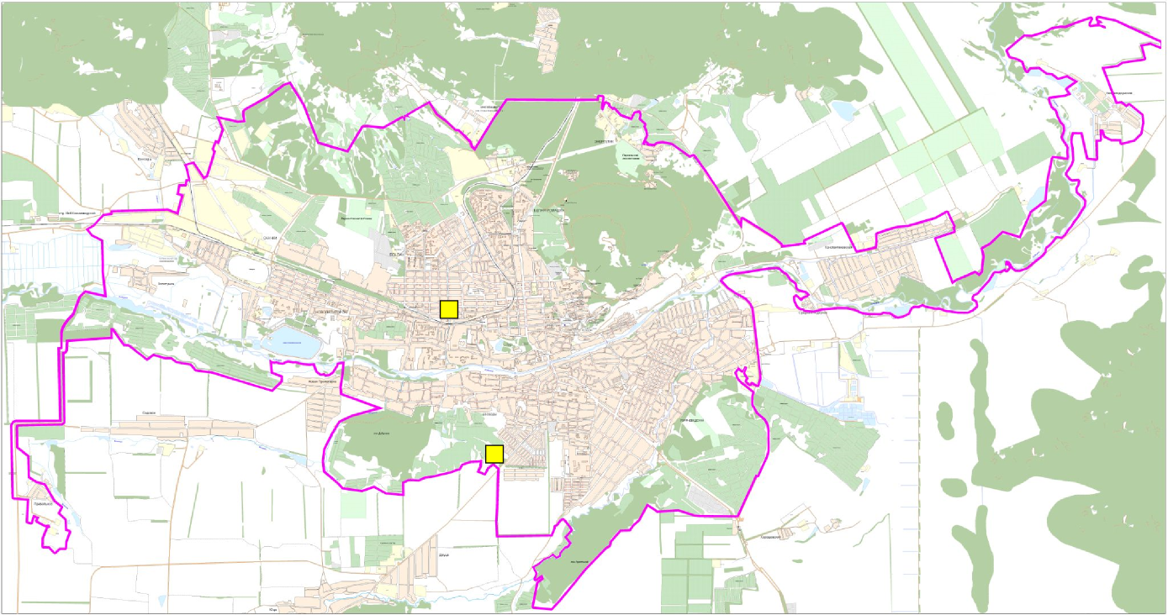
Бюджетные инвестиции на 2017 год
ПСД по строительству подземного пешеходного перехода
1,4 млн. руб.
млн. руб.
ПСД рекультивации полигона ТБО по ул. Маршала Жукова
2,89 млн. руб.
софинансирование строительства школы на 500 мест – 3 млн. руб.

Slide 18
Объем муниципального долга
Верхний предел муниципального долга

Slide 19
Аналитика ставок по муниципальным заимствованиям

Slide 20
Обслуживание муниципального долга
млн. руб.

Slide 21
Спасибо за внимание!
Докладчик Карпова Виктория Владимировна,
Заместитель главы администрации города Пятигорска

